Slide 1
Irodalmi alapfogalmak

Slide 2
Művészet
Görög szó: „ars”
Nehéz definíciót adni, a posztmodern szerint nem is szükséges
CÉLJA: Önkifejezés
NEM CÉLJA: Manipuláció
Jellemzője: Élményt nyújt.
Milyen művészeti ÁGAK vannak?
Soroljuk fel!

Slide 3
Korstílus
Az egy-egy kor művészetének egészére vagy nagy részére általánosan jellemző stílusjegyek, tulajdonságok.
Minden, vagy majdnem minden művészeti ágban jelen van.
Pl. Az antikvitás, a reneszánsz, a barokk, a klasszicizmus korában.

Slide 4
Műnem
Irodalomlelméleti kategória.
(Elmélet = teória)
3 műnem van.
Mik ezek?

Slide 5
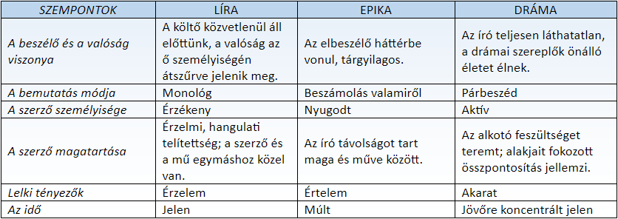
Forrás: http://kertaisk.uw.hu/ismerettar/magyar/mufajok.htm

Slide 6
Műfaj
Szűkebb kategória, mint a műnem.
Az irodalmi művek egy-egy csoportjára érvényes kategória.
Milyen műfajokat ismernek?

Slide 7
Forrás: http://kertaisk.uw.hu/ismerettar/magyar/mufajok.htm

